Slide 1


Slide 2
Más de 28.000 personas mayores de 60 años viven en Mataró

Slide 3
Casi 90.000 personas mayores viven solas en barcelona

Slide 4
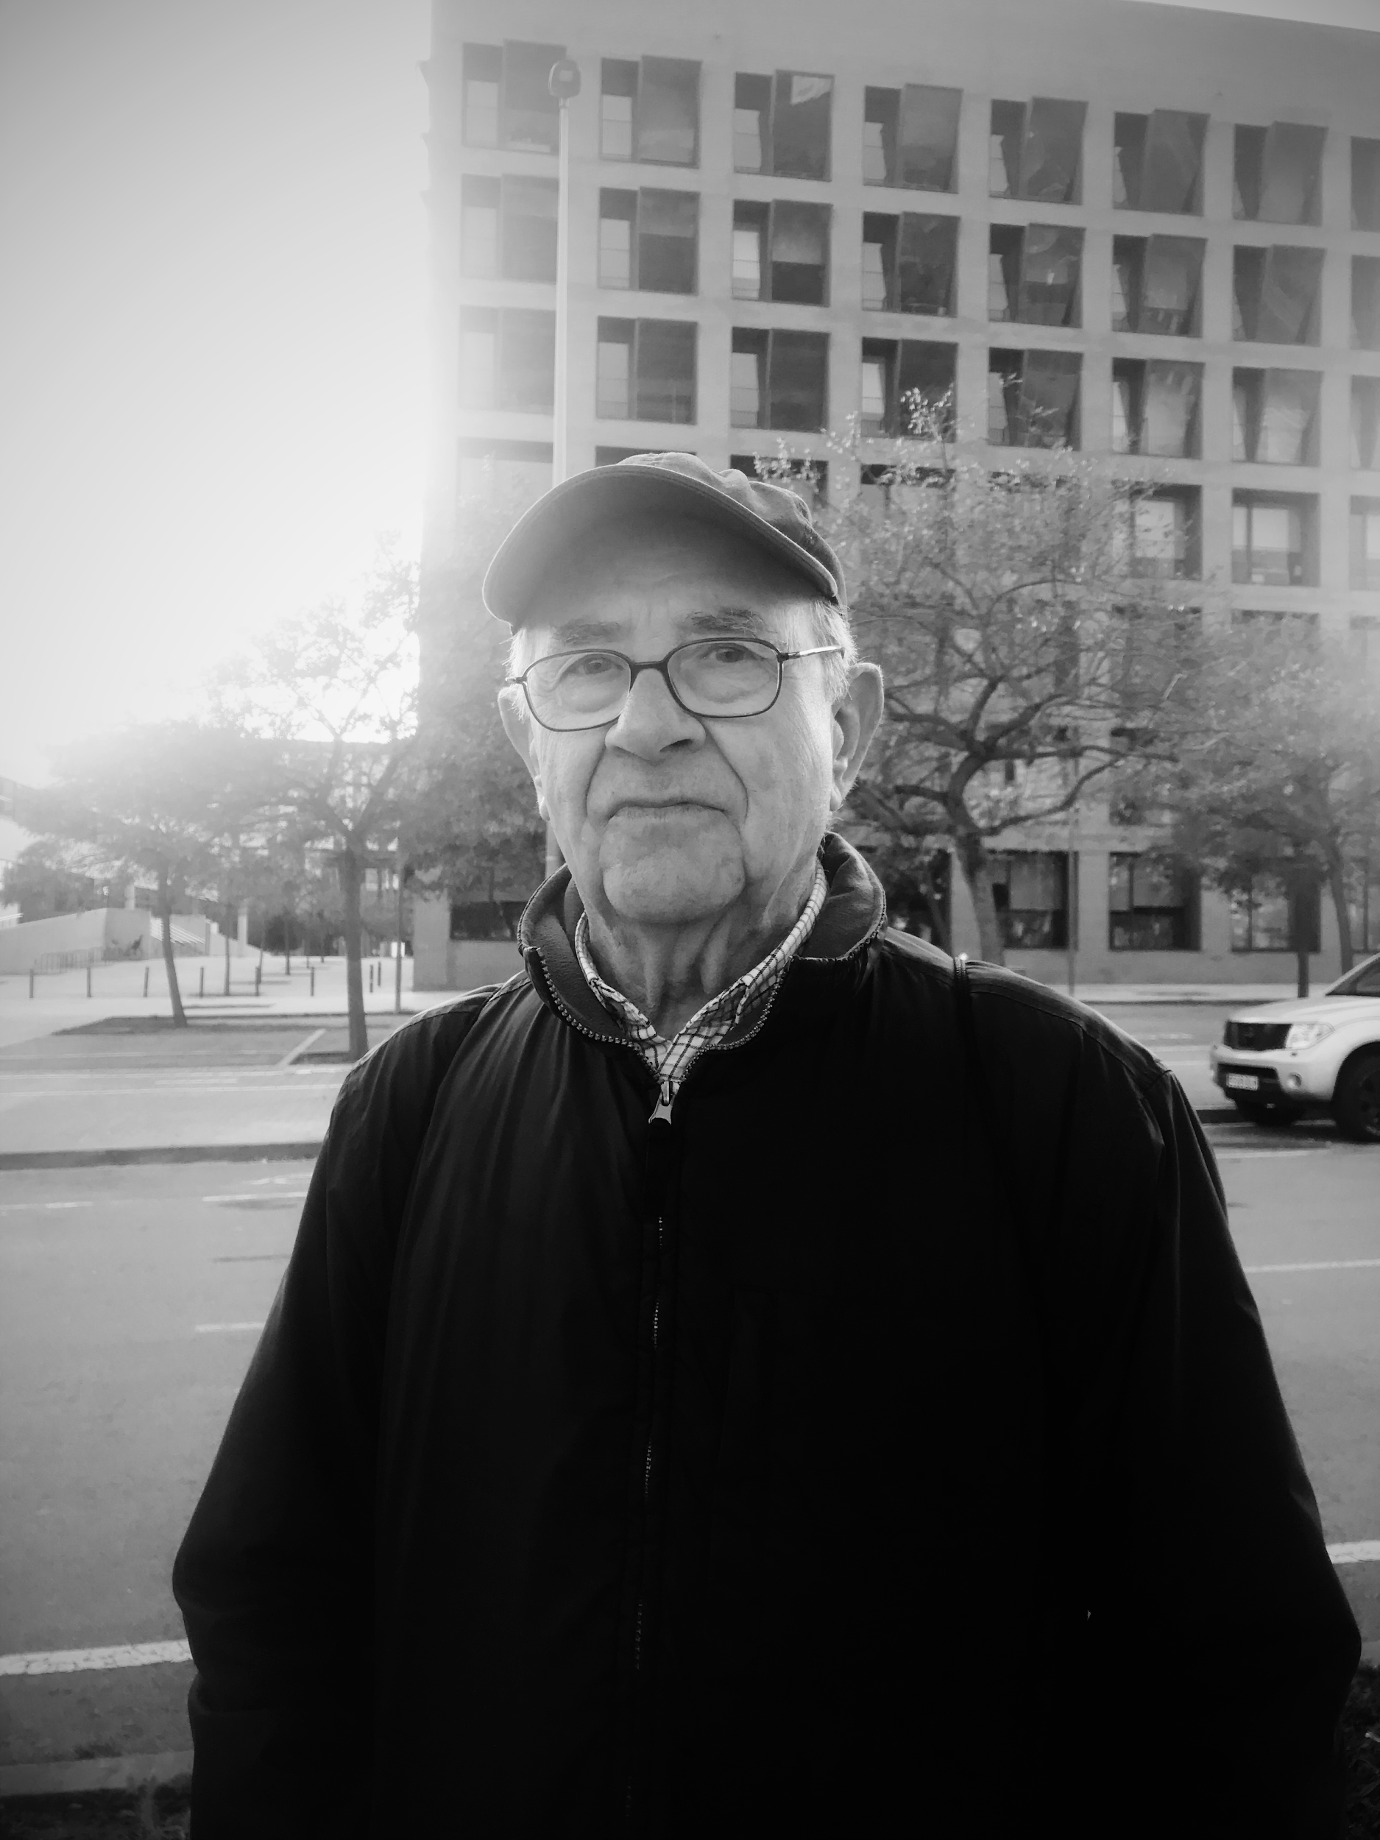
Agustín, 79 años

Slide 5
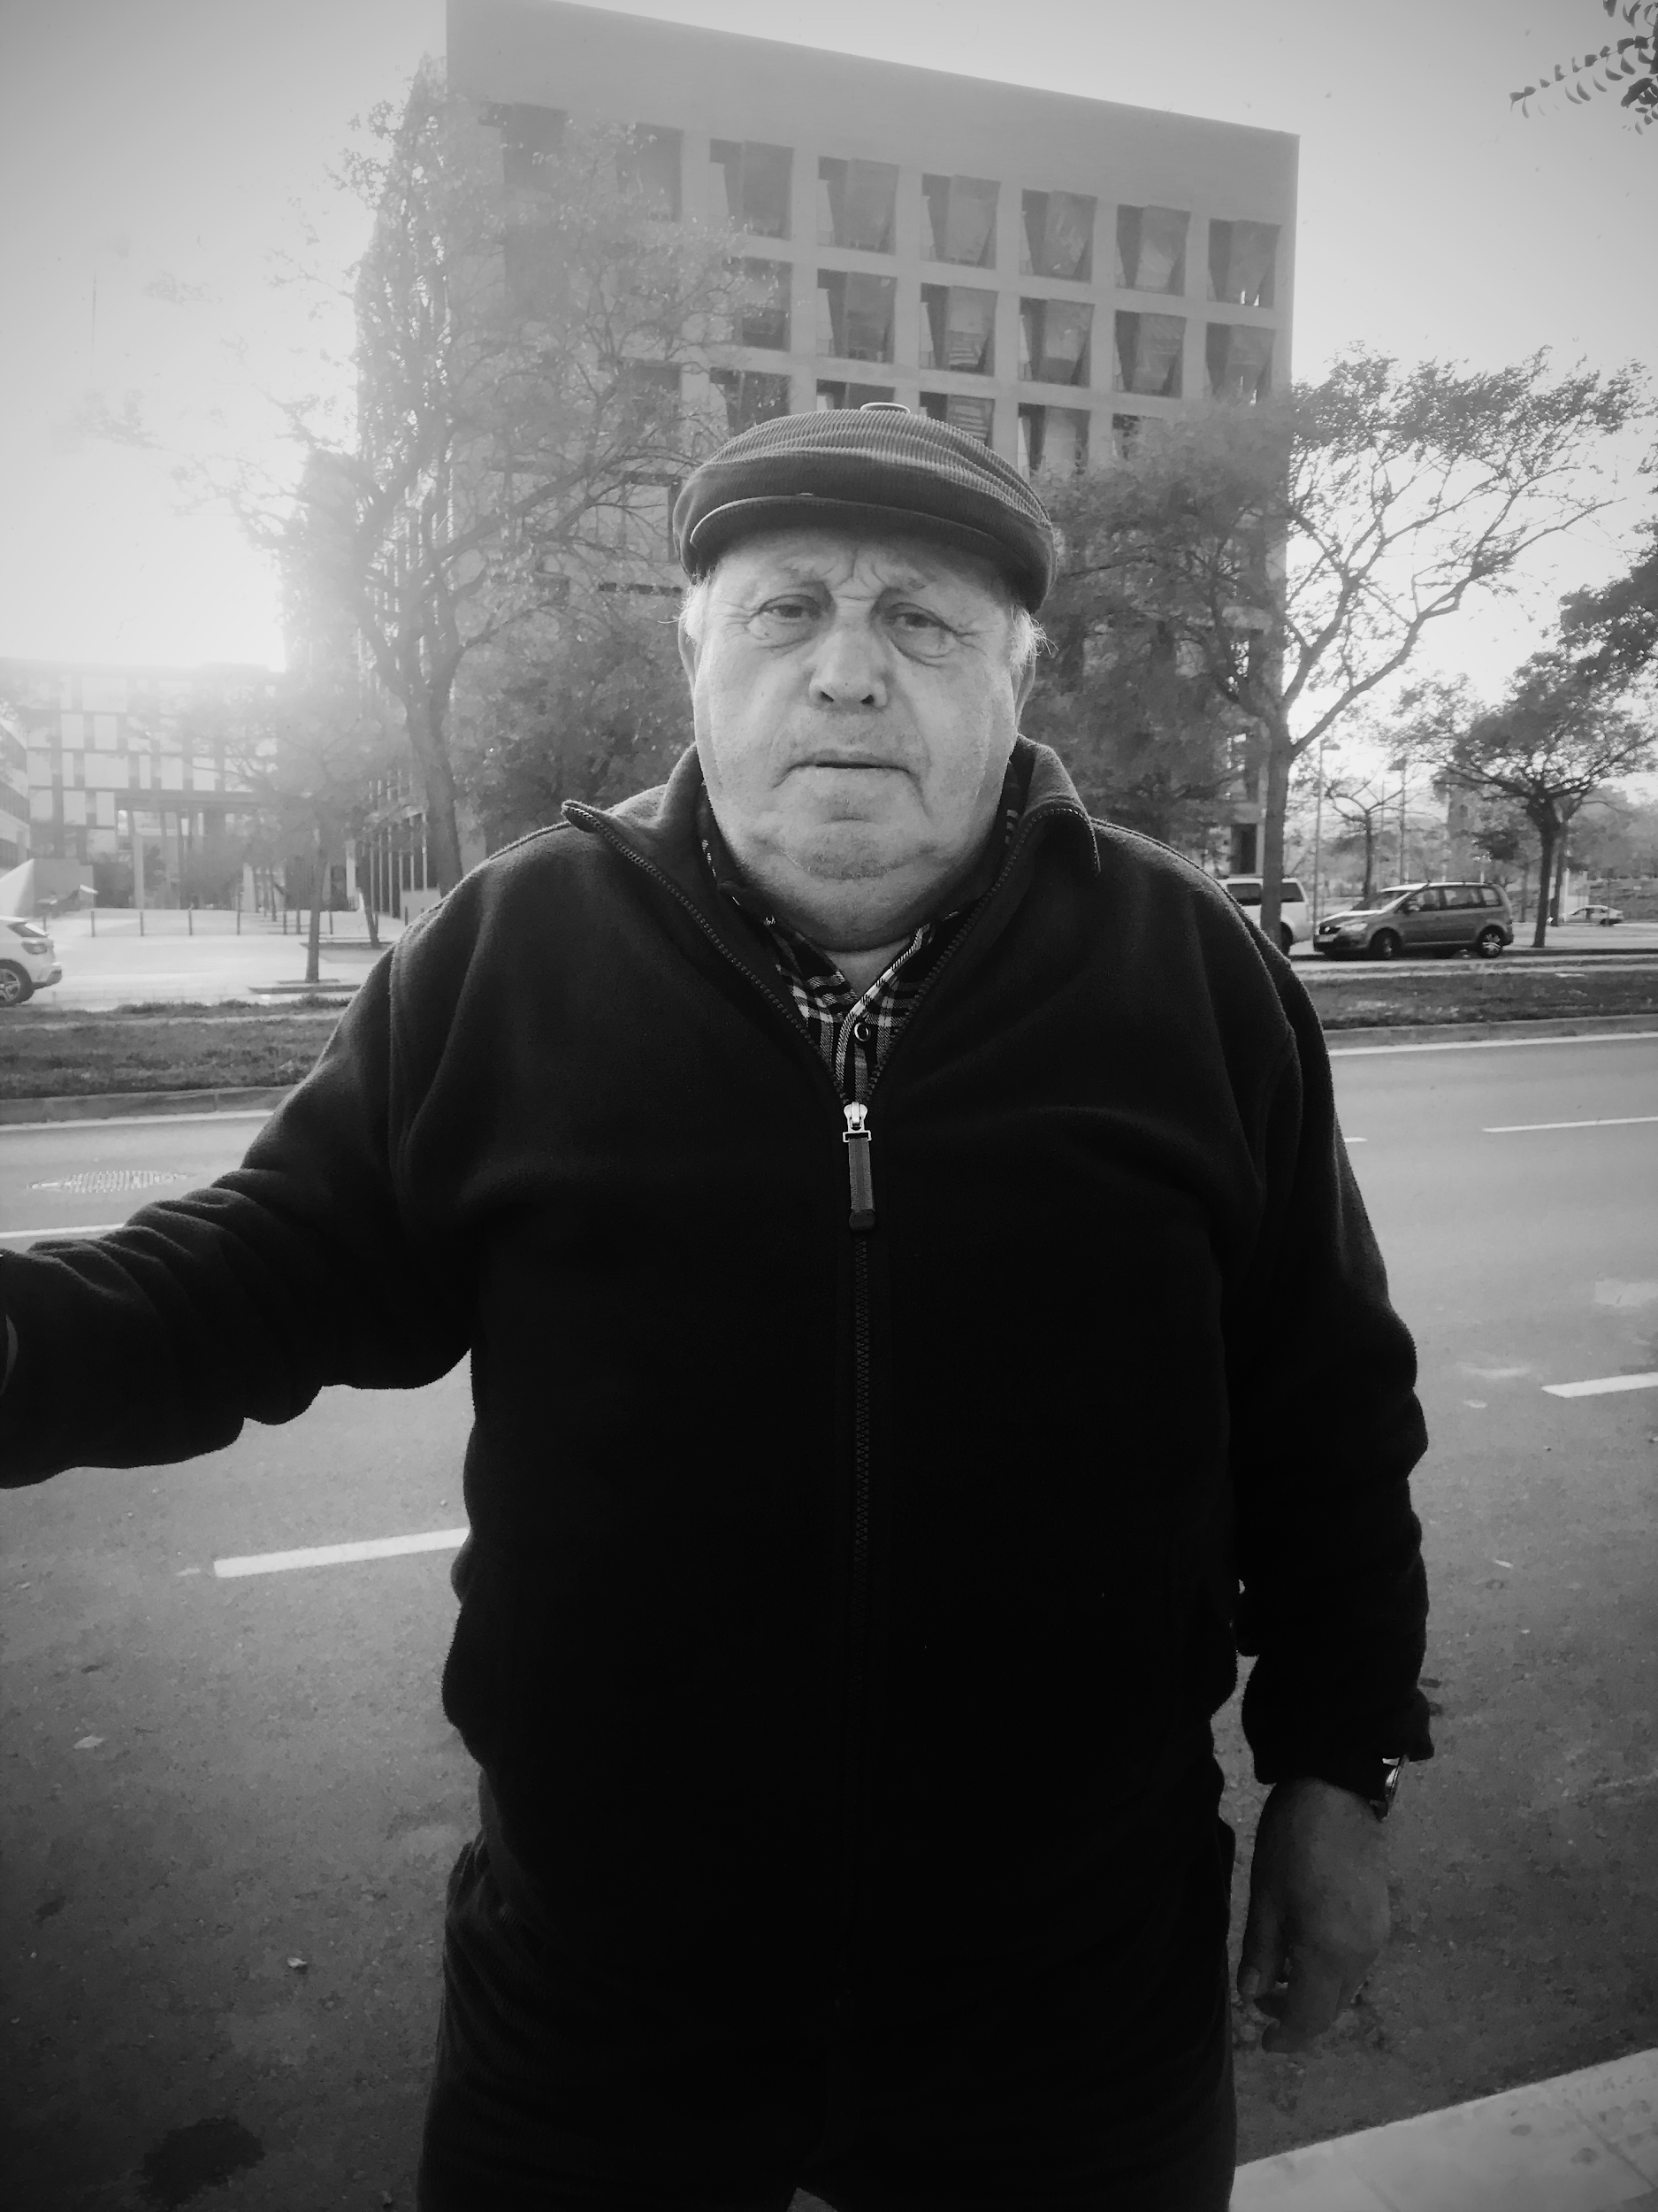
PROBLEMA
Manuel, 72 años

Slide 6
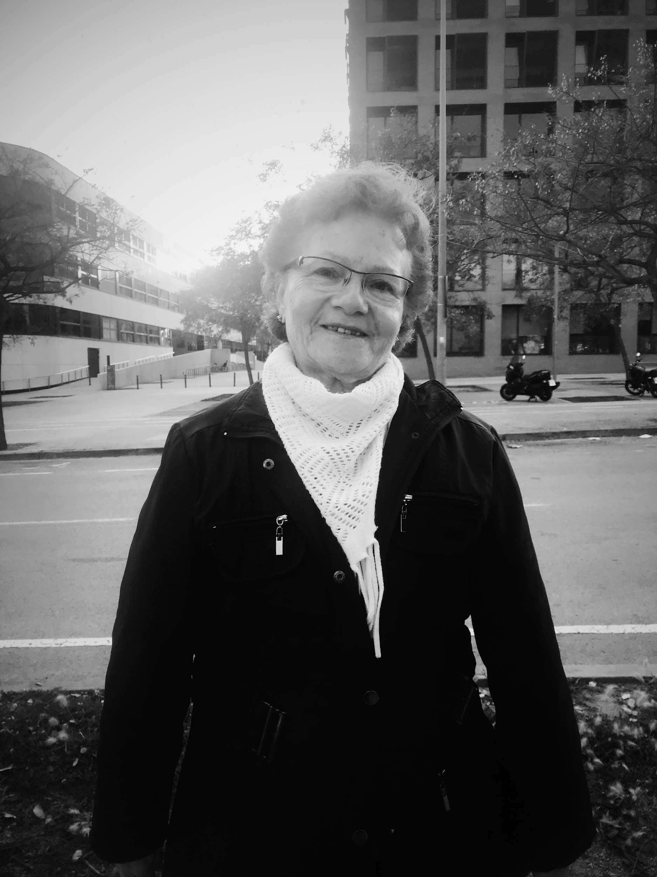
PROBLEMA
Araceli, 72 años

Slide 7


Slide 8


Slide 9

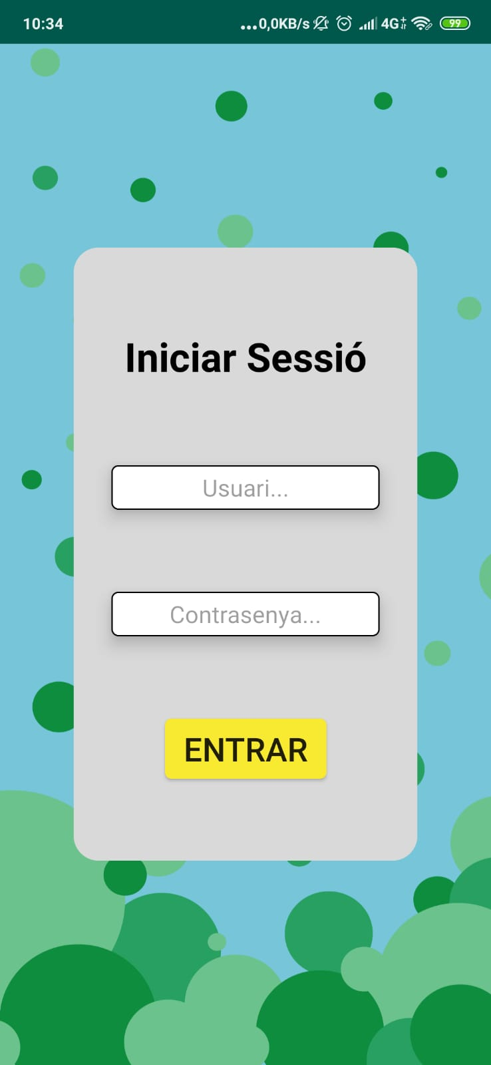

Slide 10
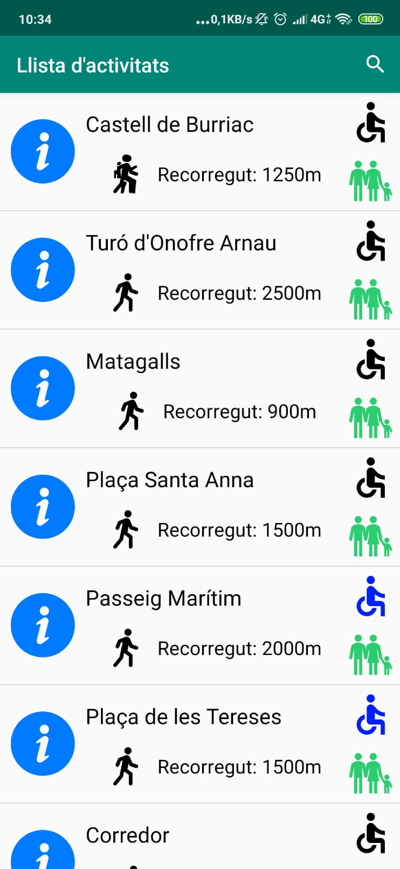

Slide 11
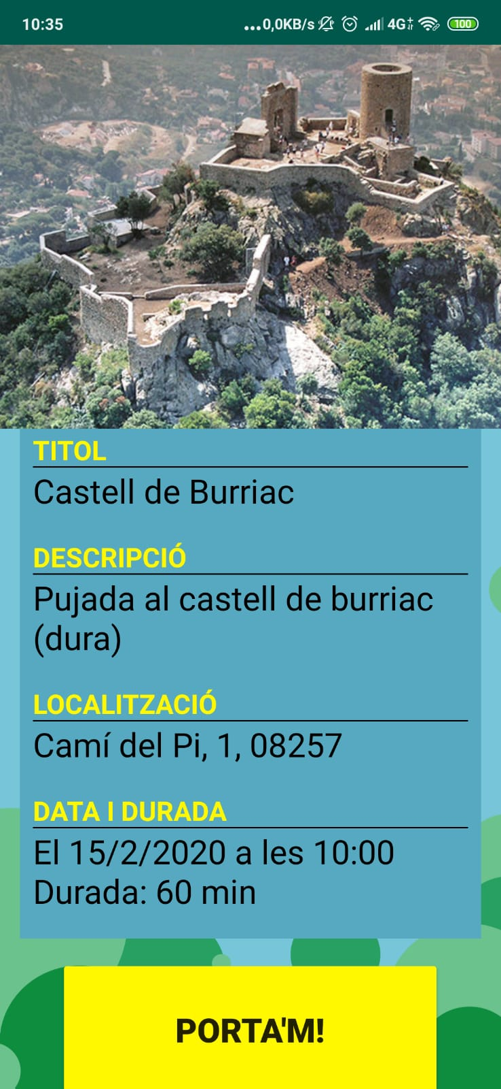

Slide 12
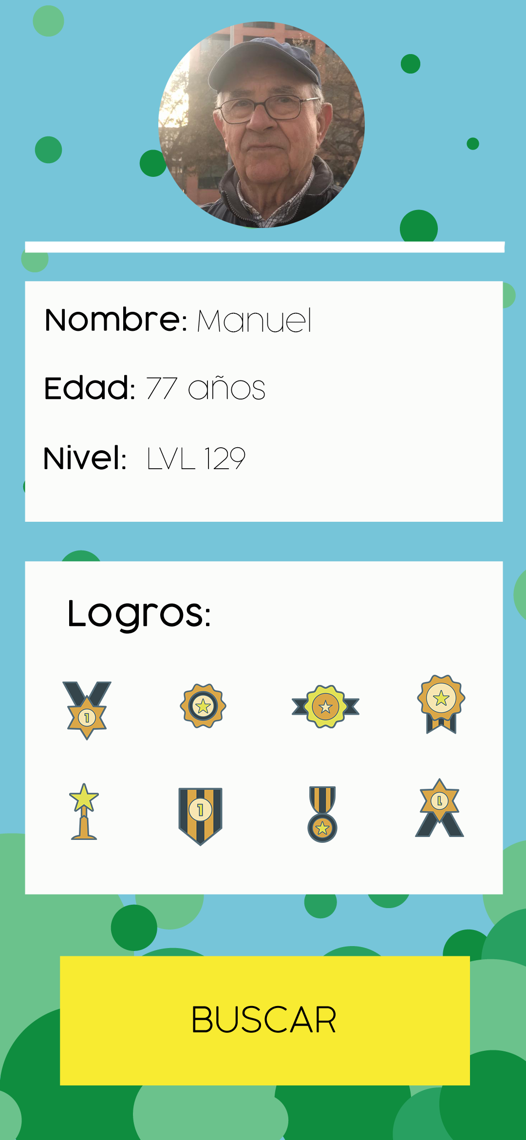

Slide 13



Slide 14


Slide 15


Slide 16


Slide 17


Slide 18


Slide 19
CHESS

Slide 20
“Algunos dicen que
son los pies los
que nos llevan,
yo creo que son
las ganas”

